Slide 2
1.Самолёт
поднялся
высоко в воздух.
2. Лётчик уверенно
ведёт
самолёт.
3.Мы верим, что полёт
пройдёт
успешно
Слова-подсказки: ведёт, пройдёт, поднялся, заводит.

Slide 3
Учиться задавать вопросы к таким словам.
Уметь находить эти слова в устной и письменной речи.

Slide 4
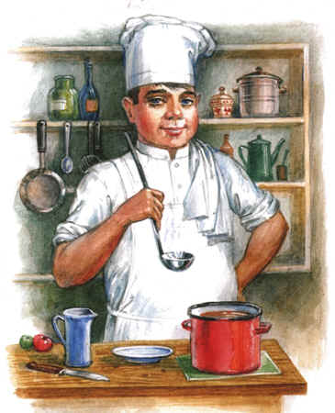
Лётчик
Милиционер
Инженер
Повар
Врач

Slide 5
Чтобы тебя понимали правильно, устная или письменная речь должна
быть точной.

Slide 6
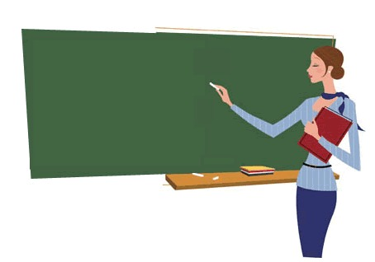
Учитель

Slide 7
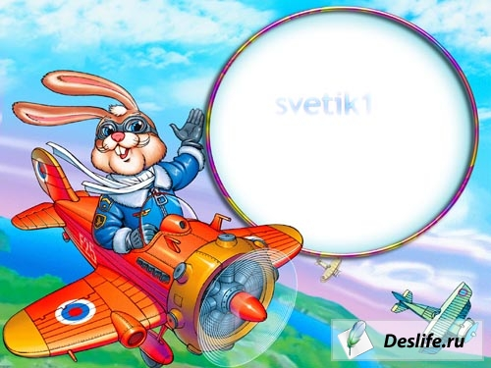
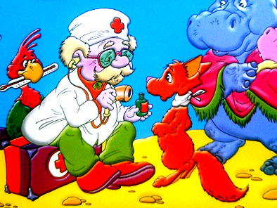
Что делает?
Летчик водит самолеты-
Это очень хорошо!
Что делает?
Повар делает компоты-
Это тоже хорошо.
Что делает?
Доктор лечит нас от кори,
Есть учительница в школе.
Мамы разные нужны,
Мамы разные важны.
Вопросы для выбора:
Кто? Что? Какой?
Что делает?

Slide 8
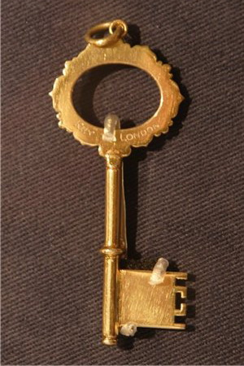
В русском языке есть слова, которые отвечают на вопросы:
варить, лечить
варит, лечит
Что делать?
Что делает?
Что делал?
Что сделать?
Что сделал?
Что сделает?
Что будет делать?
варил, лечил
сварить, вылечить
сварил, вылечил
сварит, вылечит
будет варить,
будет лечить

Slide 9
знаю
Я запомнил
смог

Slide 10
МОЛОДЦЫ!

